Slide 1
Презентация по литературе 5 класс
ФОЛЬКЛОР
УСТНОЕ НАРОДНОЕ ТВОРЧЕСТВО
Презентацию подготовила: учитель русского языка и литературы МКОУ НСОШ им.Текки Одулока Казаева Надежда Васильевна

Slide 3
Устное народное творчество – это художественные произведения, созданные народом. Данное понятие заключает в себе значение явления: это произведения устного характера, которые создавались исключительно народом.
Устное народное творчество сокращенно принято называть УНТ. Синонимом данного термина является термин «фольклор».

Slide 6
Особенности
Устное народное творчество, которое формируется с давних времен, не предусматривает авторства произведений, так как автором является целый народ. В этом заключается основное отличие между фольклором и авторским творчеством.
Еще одной особенностью является то, что произведения устного народного творчества передаются из уст в уста.
Фольклорные произведения являются собранием народных мудростей. В устном народном творчестве можно увидеть традиции прошлых лет, бытовой уклад, человеческие знания и представления о мире. Образы олицетворяют качества, свойственные определенному народу. УНТ отражает историю народа, его переживания и трудности в определенный исторический период.

Slide 7
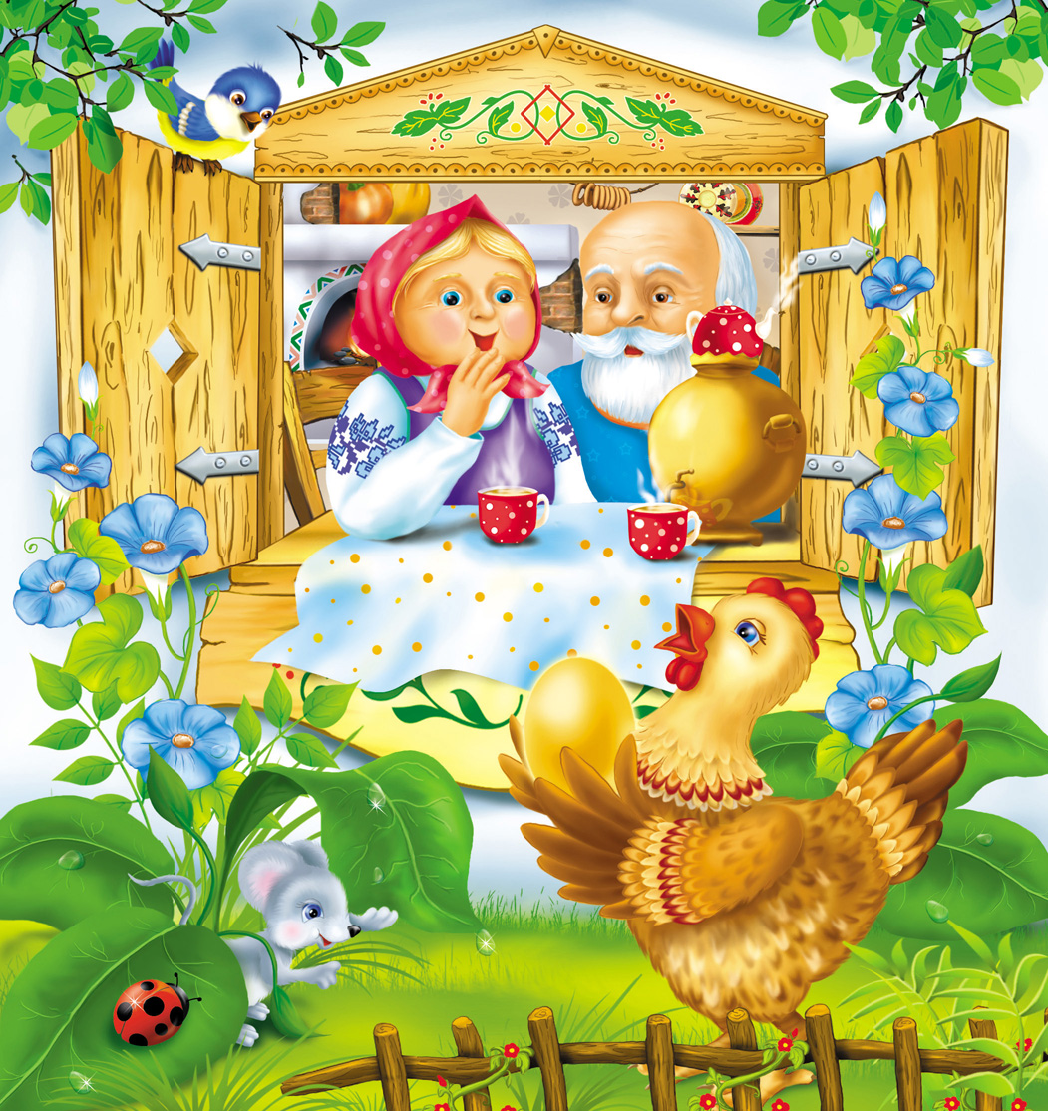
Еще одной отличительной особенностью является то, что один фольклорный сюжет мог бытовать в речи людей по-разному. Одна и та же сказка может иметь разные детали. Это связано с тем, что письменно произведения УНТ не зафиксированы, поэтому люди рассказывают их так, как запоминают, убирая и прибавляя некоторые детали. Это говорит о том, что устное народное творчество способно видоизменяться.
В фольклорных произведениях обобщается весь народный опыт.

Slide 8
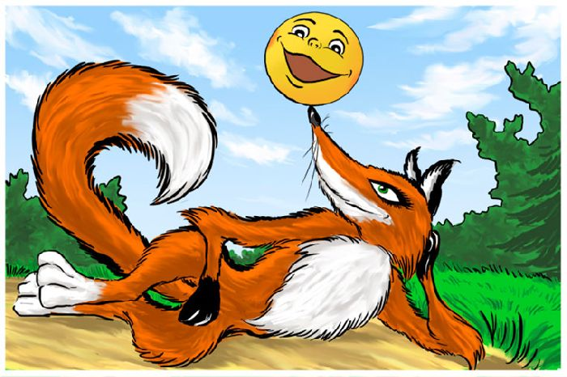
Жанры
К известным жанрам фольклора принято относить сказки, былины, легенды.

Slide 9
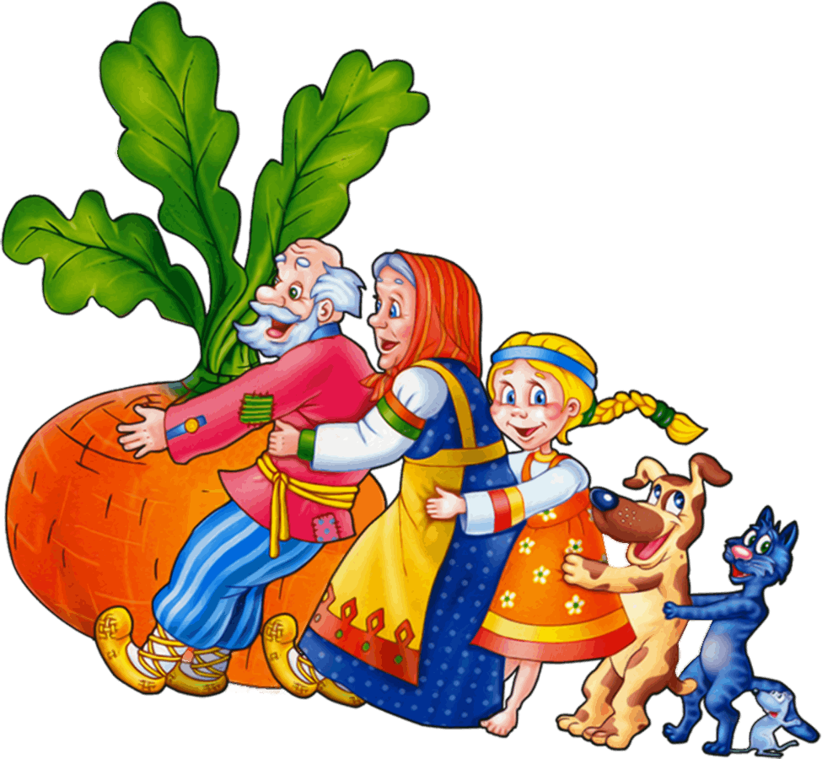
С давних времен народы создавали собственные пословицы и поговорки, в которых отражались жизненные принципы целого народа. Выделяются также песни: колыбельные, свадебные, календарные, обрядовые. К жанрам УНТ относятся и частушки, пестушки, считалки, загадки, потешки, прибаутки, скороговорки.

Slide 10
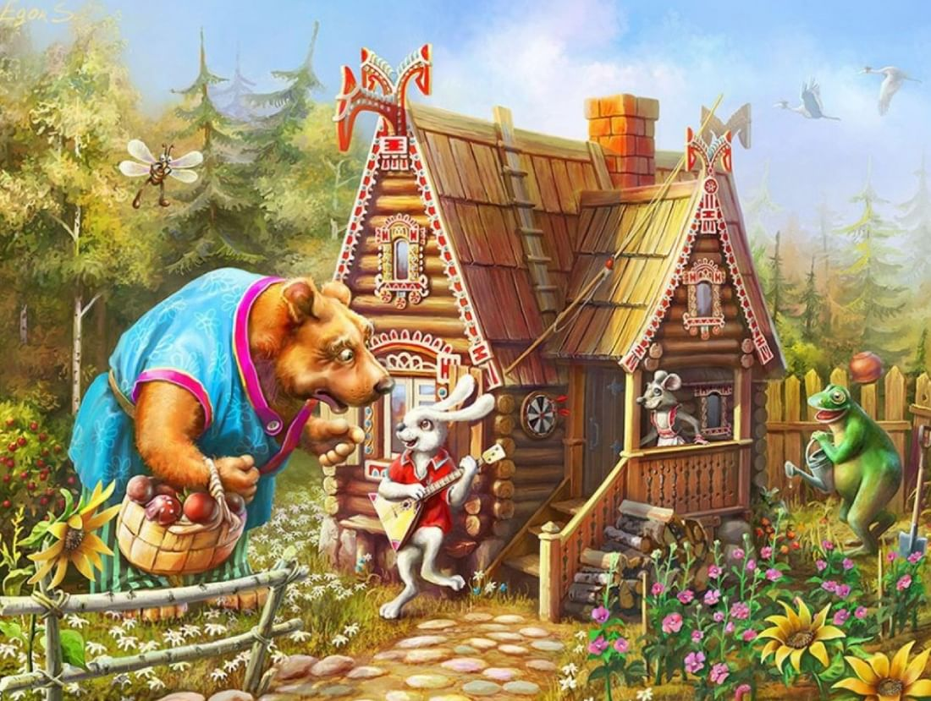
Что мы узнали?
Устное народное творчество (УНТ, фольклор) – это устные произведения, созданные народом. УНТ формируется с давних времен. Фольклорные произведения, которые передаются из уст в уста и не имеют зафиксированного вида, не предусматривают авторства, автор – целый народ. В таких произведениях накапливается весь народный опыт, представления человека о мире, его отношение к окружающему. Среди жанров фольклора выделяют: сказки, былины, легенды, пословицы, поговорки, песни, частушки, пестушки, считалки, загадки, потешки, прибаутки, скороговорки и др.

Slide 11
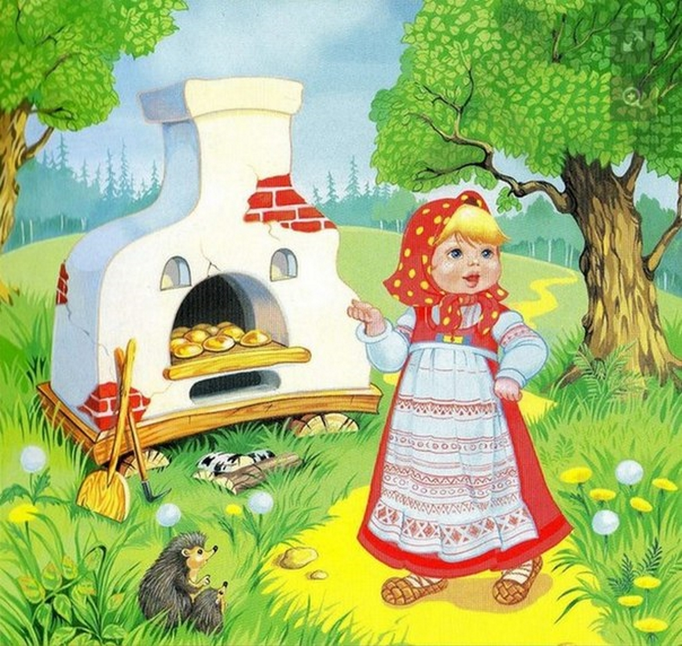
СПАСИБО ЗА ВНИМАНИЕ!

